Slide 1
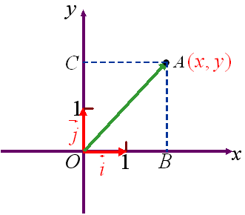
1. 平面向量的坐标表示

Slide 2
6.3.2--4 平面向量的坐标表示及线性运算

Slide 5
2. 平面向量的坐标运算

Slide 6
即一个向量的坐标等于表示此向量的
有向线段的终点的坐标减去始点的坐标.

Slide 7
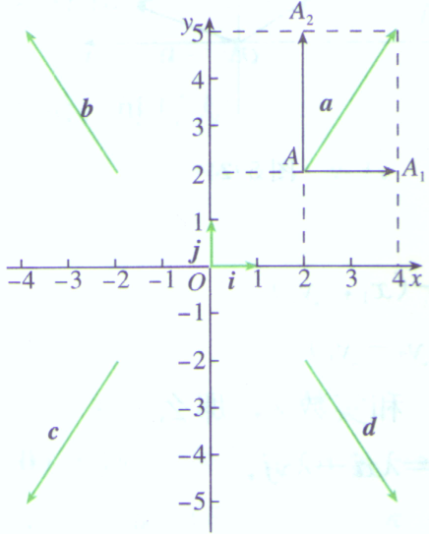

Slide 8
(-18,18)
(-3,-3)

Slide 9
例
4
已知
ABCD
的三个顶点
A
、
B
、
C
的坐标分别为
(
−
2
1
)
(
−
1
3
)
(
3
4
)
，
、
，
、
，
，
求顶点
D
的坐标
.

Slide 12

作业
1.活页6.3.2--6.3.4；
2.预习教材+练习册6.3.5

